Slide 1
Осуществление индивидуального подхода в организованной деятельности
по физической культуре
с детьми II-III групп здоровья в зависимости от диагноза
Инструктор по физической культуре
Петрунина Ольга Викторовна
МДОУ «Детский сад №116 комбинированного вида»
вторая кв. категория

Slide 2
Дошкольный возраст — особенно важный и ответственный период, когда происходит перестройка функционирования многих систем организма. Пластичность и высокая лабильность организма дошкольников определяют высокую чувствительность к воздействию факторов внешней среды.

Slide 3
Мероприятия, обеспечивающие контроль здоровья дошкольников на физкультурных занятиях.
1 этап Ежегодно проводятся обследования, направленные на комплексную оценку состояния здоровья, физического развития. функциональных возможностей детей. В типовых дошкольных учреждениях находятся здоровые дети, не имеющие абсолютных противопоказаний к занятиям физическими упражнениями. Дети, часто болеющие или имеющие хронические заболевания, нуждаются в постоянном врачебном наблюдении. В период вне обострения заболевания они занимаются по общей программе физического воспитания.
2 этап заключается в определении уровня физической подготовленности по результатам контрольных испытаний. Используются тесты , определяющие уровень развития физических качеств, и тесты, определяющие степень сформированное двигательных навыков. Анализ результатов тестирования даёт возможность разделить детей на подгруппы с целью осуществления дифференцированного подхода в зависимости от уровня их физической подготовленности.
3 этап планирование физкультурных занятий. Прежде чем приступить к работе с детьми, основываясь на данных о состоянии здоровья, физического здоровья и физической подготовленности воспитанников, определяются конкретные задачи на предстоящий учебный год. Затем подбираются упражнения из программы, которую использует наш детский сад.

Slide 4
4 этап подготовка мест занятий, обеспечение гигиенических условий проведения занятий. Перед занятием в зале проводится влажная уборка, активное проветривание. Заблаговременную, в соответствии с планом занятия, подготавливаются необходимые пособия, так чтобы их можно было быстро расставлять и убирать по ходу занятия.
Температура воздуха в зале не должна превышать 17* С. Дети занимаются в спортивной одежде, на ногах чешки. Можно заниматься босиком.
5 этап непосредственное проведение занятий. В ходе занятия предупреждаю ситуации, которые могут привести к перегрузке и травмированию детей, грамотно осуществлять страховку при выполнении сложных упражнений.
6 этап Медицинский и педагогический анализ занятия. Качественный и количественный контроль эффективности физкультурного занятия проводится медицинскими работниками, а анализируется руководителем физического воспитания. Для этой цели используют хронометрирование, с помощью которого определяется общая и моторная плотность занятия. Физическая нагрузка определяется по динамике пульса. Наглядно иллюстрирует сдвиги пульса в процессе занятия физиологическая кривая. Определяется средняя частота сердечных сокращений используется для выявления тренирующего эффекта физкультурного занятия.

Slide 5
Дети в зависимости от состояния здоровья подразделяются на следующие группы:
Группы здоровья
1 группа здоровья. Здоровые, с нормальным физическим развитием и нормальным функциональным состоянием.
Для первой группы здоровья учебная, трудовая и спортивная деятельность организуется без каких-либо ограничений в соответствии с программами.
2 группа здоровья. Здоровые, но имеющие функциональные и некоторые морфологические отклонения, а также сниженную сопротивляемость к острым и хроническим заболеваниям.
3 группа здоровья. Дети больные хроническими заболеваниями в состоянии компенсации ,с сохранёнными функциональными возможностями организма
4 группа здоровья. Дети ,больные хроническими заболеваниями в состоянии субкомпенсации ,со сниженными функциональными возможностями.
5 группа здоровья. Дети больные хроническими заболеваниями в состоянии декомпенсации , со значительно сниженными функциональными возможностями организма

Slide 6
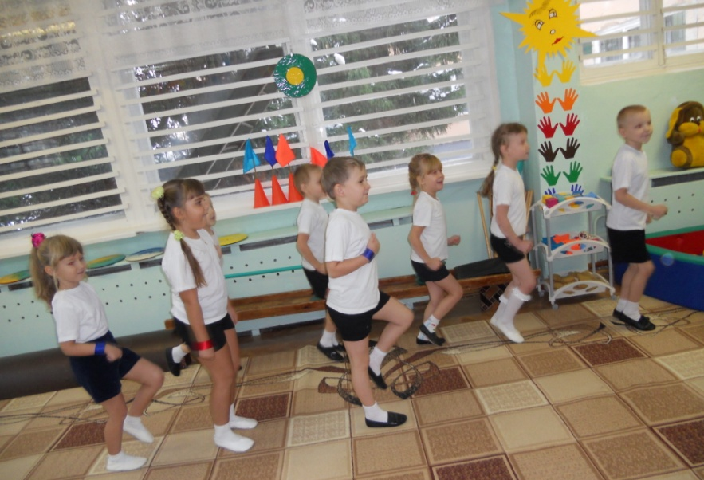
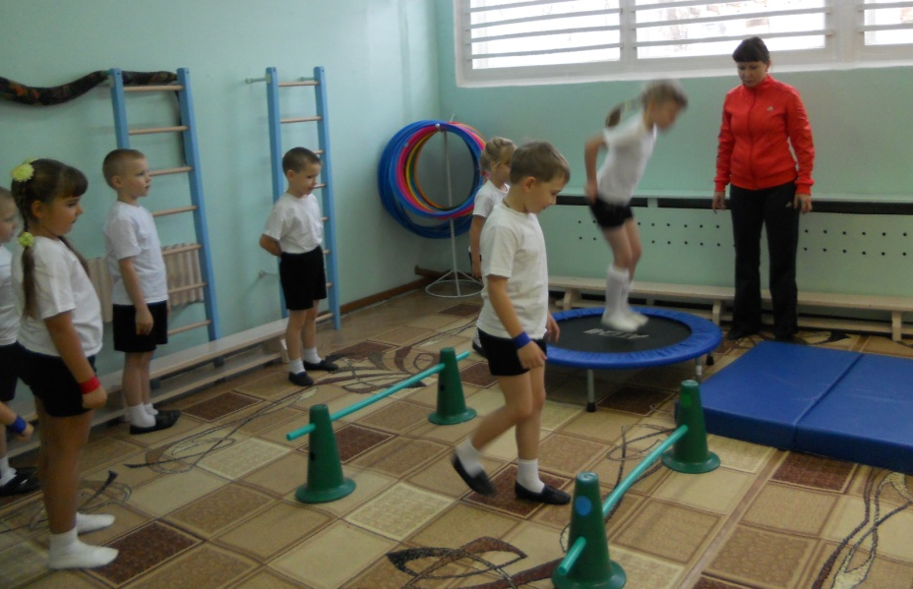
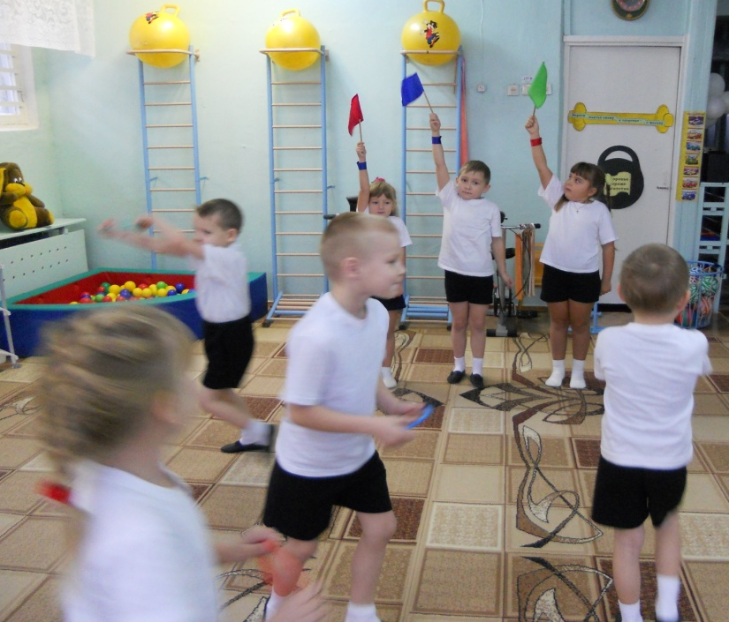
Я считаю целесообразным использование цветных повязок для детей с различными заболеваниями. Дети надевают их на запястье. Для себя я выделяю два цвета красный и синий.

Slide 7
Наименование заболевания | сроки | примечание
Аппендицит (после операции) | 1 -2 мес. | В первые месяцы следует избегать натуживания, прыжков и упражнений , дающих нагрузку мышцам живота. При осложнениях после операции сроки возобновления занятий определяются индивидуально.
Перелом костей конечностей | 3 мес. | Не менее 3-х месяцев следует исключать упражнения, дающие резкую нагрузку на повреждённую конечность.
Сотрясение мозга. | 2-12 мес. И более (в зависимости от тяжести и характера травмы) | В каждом случае необходимо разрешение врача-невропатолога. Следует исключить упражнения с резким сотрясением тела (прыжки, спортивные игры: футбол, баскетбол, и др.)
Растяжение мышц и связок. | 1 – 2 нед. | Увеличение нагрузки и амплитуды движений в повреждённой конечности должно быть постепенным.

Slide 8
Наименование заболевания | сроки | примечание
Ангина | 2 – 4 нед. | Для возобновления занятий необходимо дополнительное медицинское обследование, нужно особенно обращать внимание на состояние сердца и реакцию его на нагрузку.
Острые респираторные заболевания. | 1 -3 нед. | Избегать охлаждения. Лыжи, коньки, плавание могут быть временно исключены. Зимой при занятиях на воздухе дышать через нос.
Острый отит. | 3 – 4 нед. | Запрещается плавание. Опасаться охлаждения. При вестибулярной неустойчивости, наступающей чаще после операции, исключаются упражнения, вызывающие головокружение.
Пневмония. | 1 -2 мес. | Исключаются сроком до полугода упражнения на выносливость и связанные с натуживанием. Рекомендуются плавание, гребля, зимние виды спорта.
Грипп | 2-4 недели . | Необходимо наблюдение за реакцией на нагрузку во время занятий ,т. к. при этом можно обнаружить отклонения не выявленные при осмотре в состоянии покоя.
Острые инфекционные заболевания (корь, скарлатина, дифтерия, дизентерия ) | 1-2 мес. | Лишь при удовлетворительной реакции сердечно –сосудистой системы на функциональные пробы . Если были изменения со стороны сердца ,то исключаются сроком до полугода упражнения на выносливость , силу и связанные с натуживанием.

Slide 9
Информирую родителей о проведении лечебно- профилактической работы в ДОУ
Обеспечение единообразия требований педагогов и родителей в процессе воспитания детей.
Ознакомление родителей с приёмами контроля за состоянием здоровья детей.
Взаимодействия с семьёй
Привлечение родителей к участию в физкультурных праздниках и соревнованиях.
Консультирование родителей специалистами дошкольного учреждения (врачом инструктором по физ.культуре ,логопедом психологом.)
Организация совместных физкультурных занятий детей и родителей.

Slide 10
Мы, взрослые, в ответе за то, насколько двигательно-полноценным будет ребенок в дальнейшем. Физическое воспитание детей дошкольного возраста будет результативным только в том случае, если в раннем возрасте ребенок получит все, что необходимо для качественного созревания мышц, всестороннего развития ребенка в соответствии с требованиями по сохранению и укреплению здоровья и обеспечению безопасности жизни.

